Slide 1


VEŘEJNÉ SETKÁNÍ S VEDENÍM MĚSTSKÉHO OBVODU
Richard Vereš, starosta
25. 5. 2025, Základní škola Chrustova
Statutární město Ostrava
Městský obvod Slezská Ostrava
www.slezska.cz

Slide 2
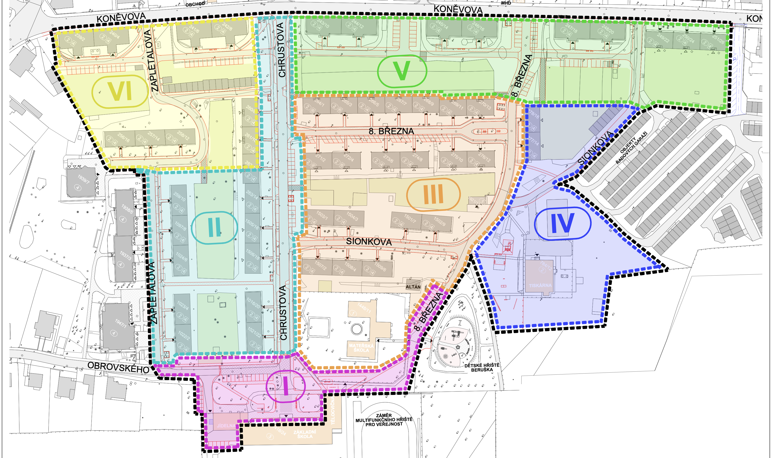
Regenerace sídliště Mírová osada
Veřejné setkání s vedením městského obvodu
Vypracoval: Richard Vereš, starosta

Slide 3
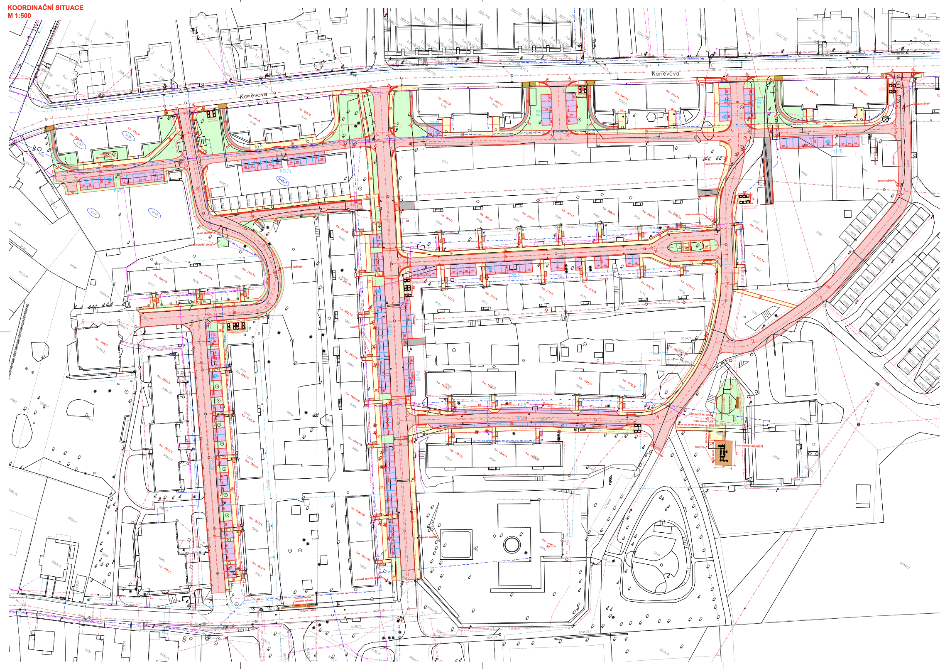
Veřejné setkání s vedením městského obvodu
Vypracoval: Richard Vereš, starosta

Slide 4
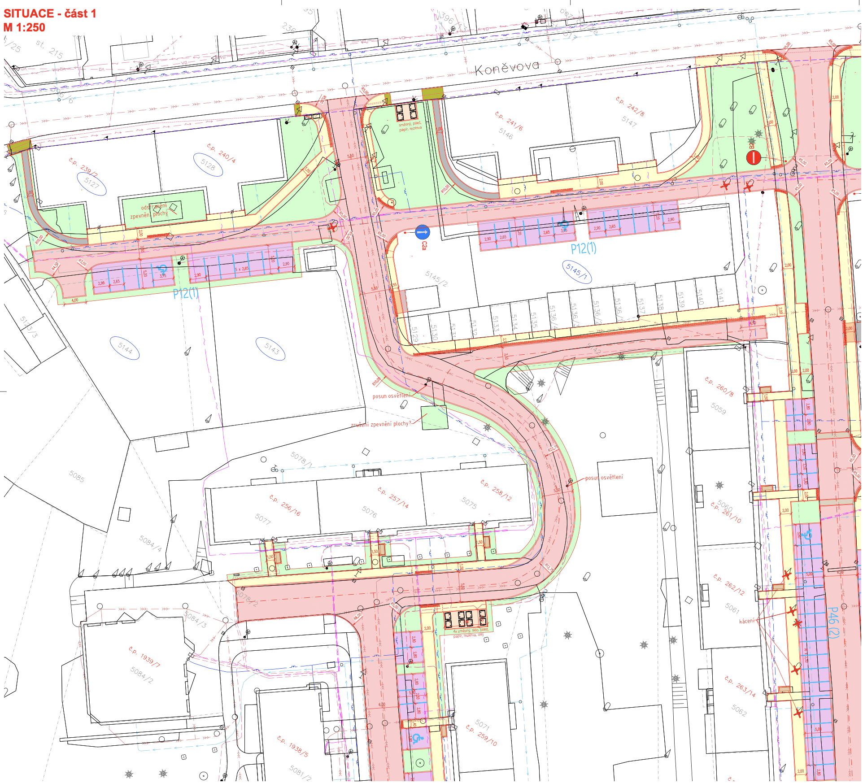
Veřejné setkání s vedením městského obvodu
Vypracoval: Richard Vereš, starosta

Slide 5
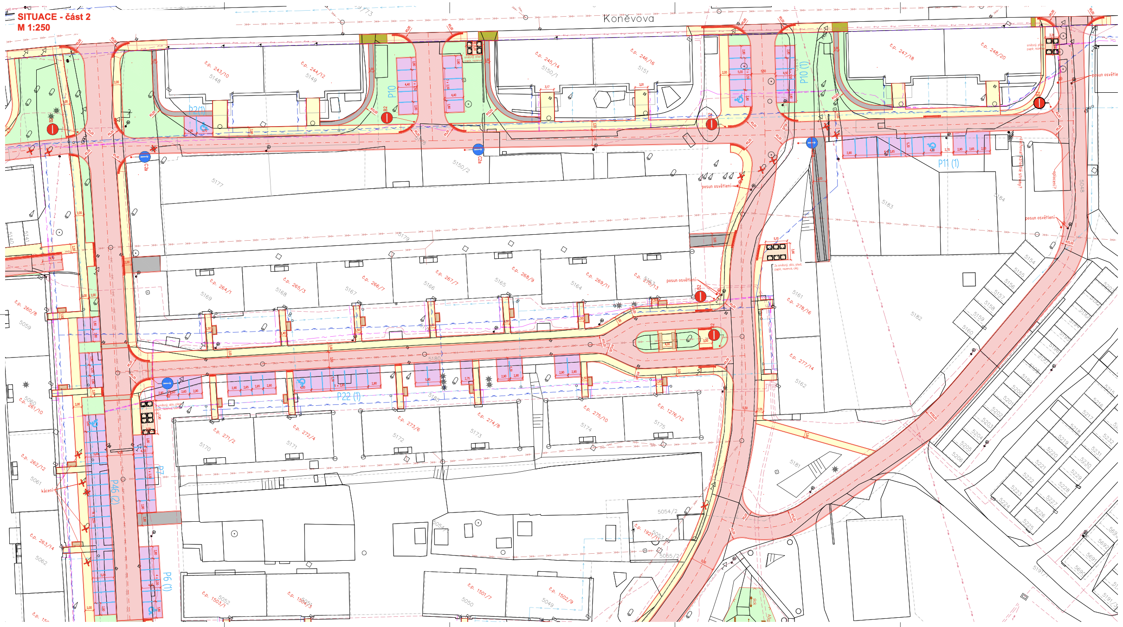
Veřejné setkání s vedením městského obvodu
Vypracoval: Richard Vereš, starosta

Slide 6
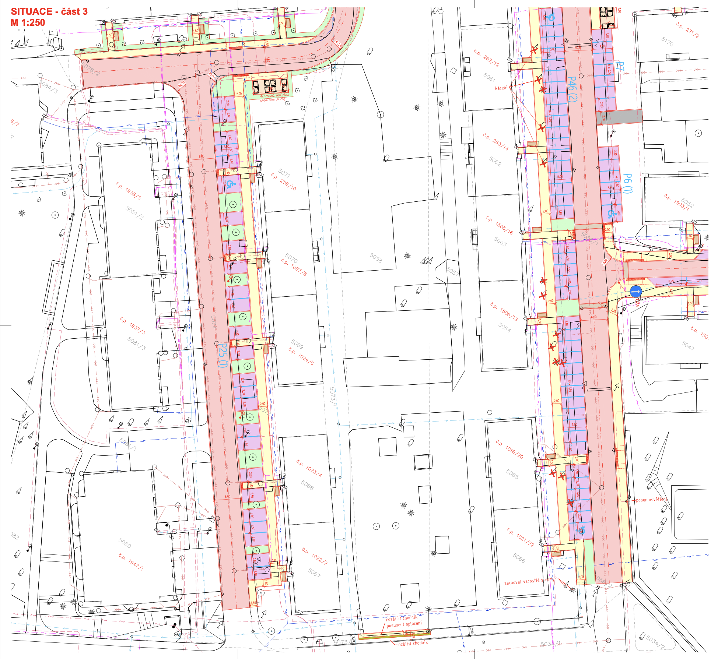
Veřejné setkání s vedením městského obvodu
Vypracoval: Richard Vereš, starosta

Slide 7
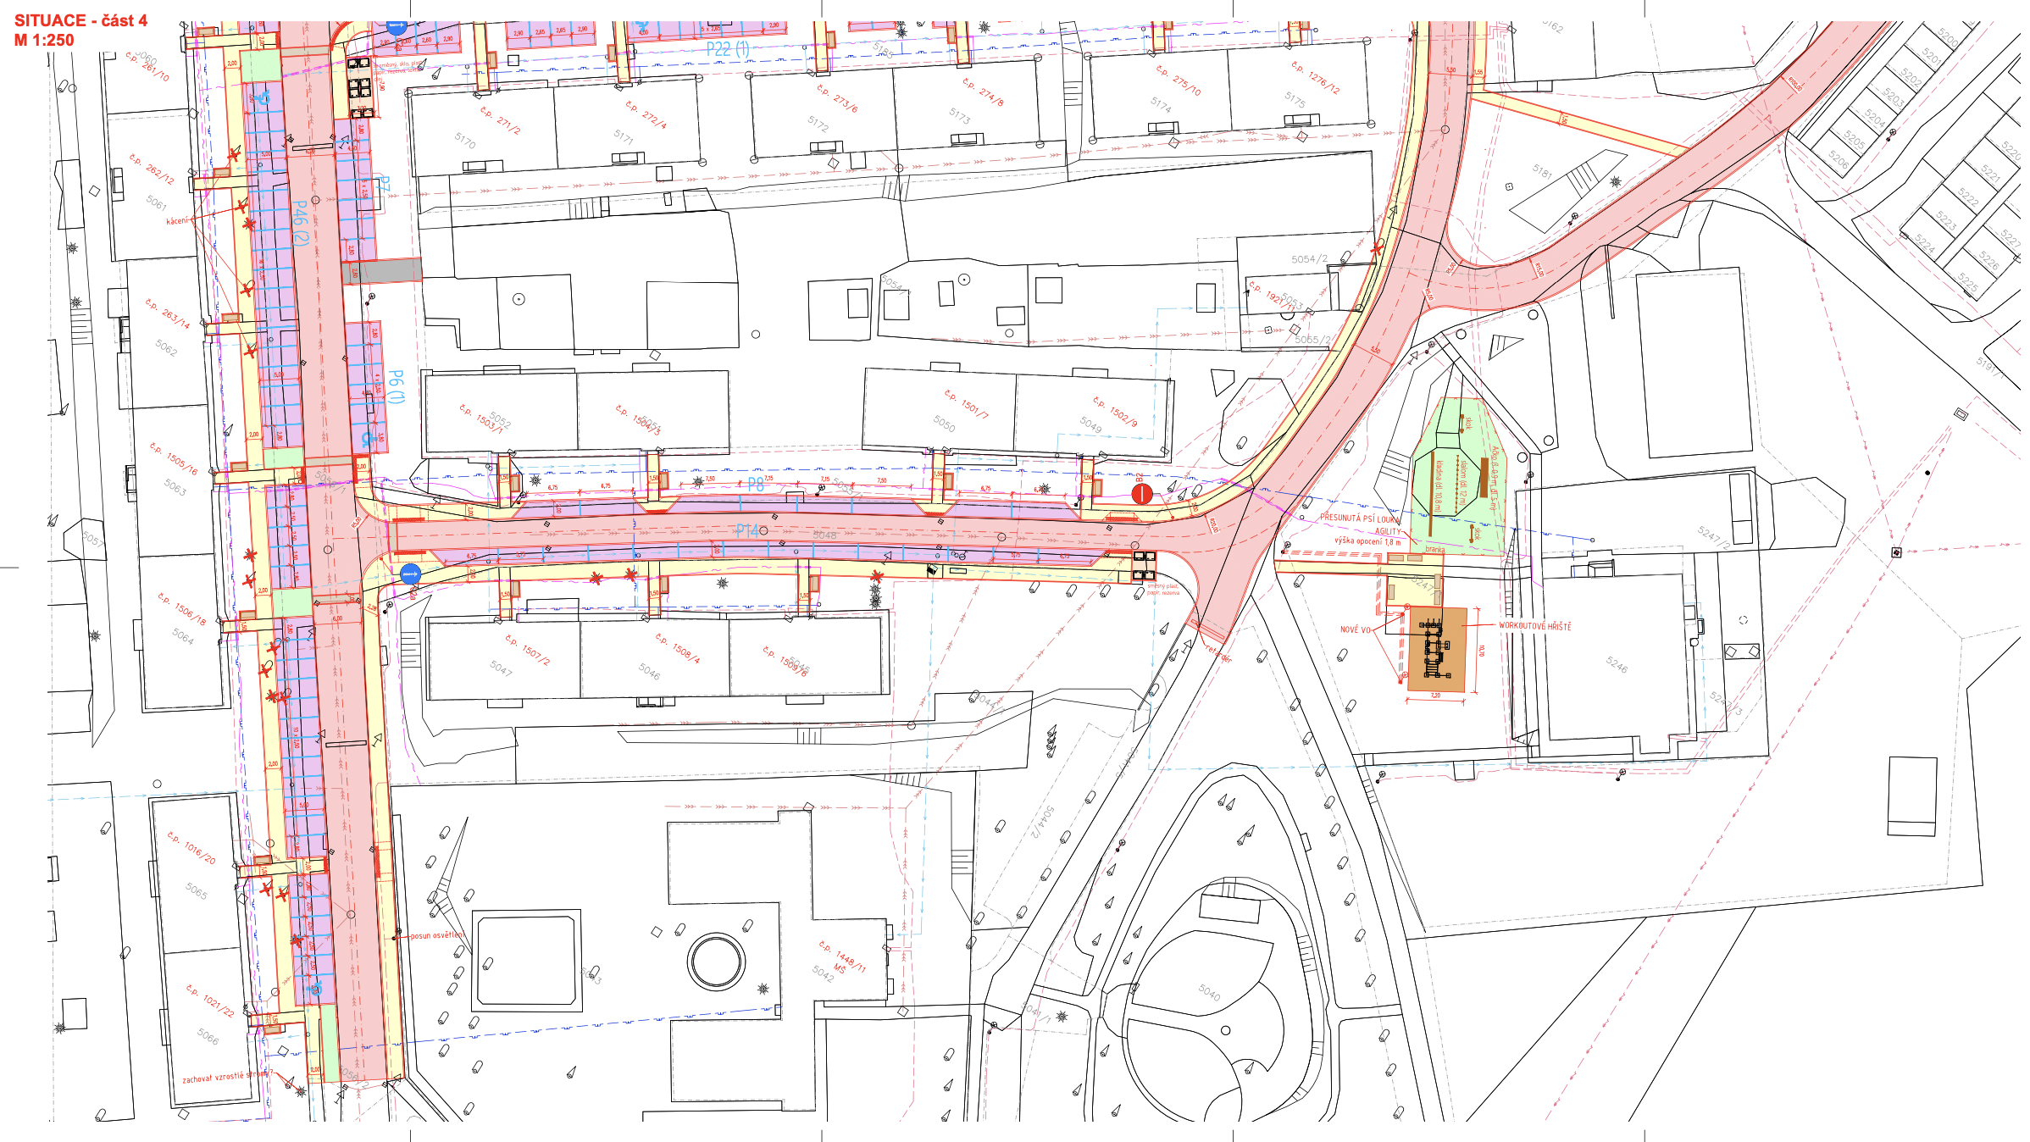
Veřejné setkání s vedením městského obvodu
Vypracoval: Richard Vereš, starosta

Slide 8
DISKUSE
Veřejné setkání s vedením městského obvodu
Vypracoval: Richard Vereš, starosta

